Slide 1


ALIMENTOS TIPICOS DE LAS TRES ZONAS DE NUESTRO PAIS CHILE.
ACTIVIDAD MEDIO MAYOR 2020

Slide 2
APRENDIZAJE ESPERADO DE LA ACTIVIDAD
OA 4. Reconocer sucesos significativos de su historia personal y familiar, en diversas situaciones, tales como: conversaciones familiares, relatos de un agente comunitario, visitas a lugares, observación de fotografías, entre otros.

Slide 3
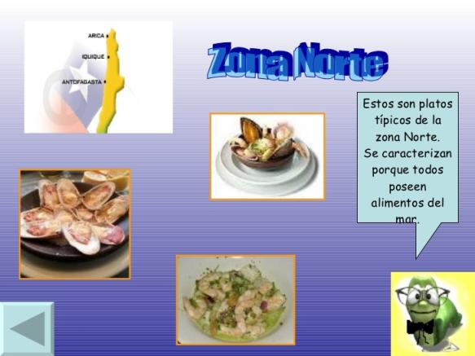

Slide 4
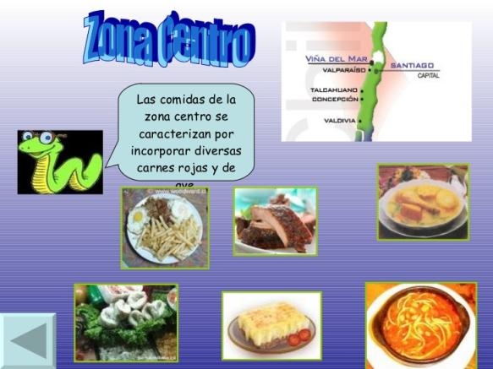

Slide 5
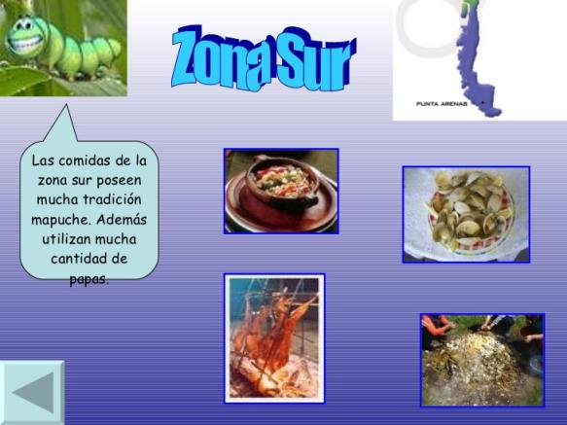

Slide 6
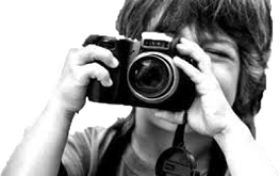
INSTRUCCIONES DE LA ACTIVIDAD
*Busca una hoja blanca, pegamento, papel y lápiz
*Pídele a un adulto que te dibuje una empanada.
*Recorta con tus dedos pedazos de papel.
*Rellena la empanada con los pedazos de papel.
*Recuerda tomar una foto de tu actividad y enviarla a las tías.

Slide 7
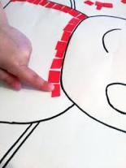

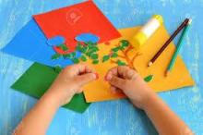
GALERIA DE IMAGENES

